Slide 1
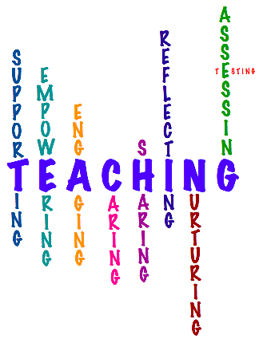
ÖĞRETİM İLKELERİ
Doç. Dr. Berna Aslan
baslan@ankara.edu.tr

Slide 2
Öğretim ilkeleri, öğretim etkinliklerini planlama, uygulama ve değerlendirme aşamalarında, öğretim sürecinin başarısına olan katkılarından dolayı dikkate alınması gereken ölçülerdir.

Slide 3
içeriğin düzenlenmesinde,
düzenlenen içeriğin sunumunda kullanılacak öğretim etkinliklerinin seçiminde,
öğrenme-öğretme sürecinin (eğitim durumlarının) etkili bir şekilde planlamasında,
değerlendirme
aşamalarında öğretim ilkelerinin dikkate alınması gerekir.

Slide 4
1- Öğrenciye Görelik :
Öğretim sürecinin düzenlenmesinde öğrencilerin ilgi ve ihtiyaçlarının, fizyolojik ve psikolojik özelliklerinin, bireysel farklarının, hazır bulunuşluk düzeylerinin dikkate alınması gerekir.
Bu ilke “çocuğa görelik” ya da öğretimi “bireyselleştirme” olarakta açıklanabilir.

Slide 5
2- Bilinenden Bilinmeyene İlerleme :
Yeni öğrenilecek konularla önceden öğrenilen konular arasında bağ kurmak gerekir. Derse,önceki bilgilere hatırlatarak başlanmalıdır.
Bu hatırlatma yeni öğrenileceklerin çağrışımlarla daha kolay, daha çabuk ve daha doğru sonuçlara ulaşmasını sağlayacaktır.
Bu kolay ve çabuk öğrenme öğrencinin özgüveninin artmasına, cesaretle çalışmaya başlamasına ve başarıya ulaşmasına neden olacağı için eğitsel değeri yüksek olan bir ilkedir.
Bu ilkeyi uygulayan öğretmen yalnızca geçen dersi kalıcı hale getirmekle kalmayacak bunun yanında yeni derse de öğrencinin tam ilgisini çekecektir.

Slide 6
3- Somuttan Soyuta Gitme :
Zihinsel gelişim somuttan soyuta doğru olduğu için öğretim sürecinde önce somut varlık ve olaylar, sonra soyut sembol ve kavramlar kullanılmalıdır.
İlköğretim kurumunda öğretime somut(yaşantılarla) eşya, görsel-işitsel araçlarla başlanılması, ilköğretimin sonuna doğru soyutta ( kavramlar) sembollerde yoğunlaştırılması, ortaöğretimde somut olay ve yaşantılara daha az zaman ayrılması zihinsel süreçlerle konunun öğretilmesi sağlanmalıdır.
Görsel işitsel araçlar ve özellikle bilgisayar teknolojisindeki son gelişmeler( bilgisayar destekli öğretim) bu ilkenin her öğretim kademesinde uygulanmasını kolaylaştırmıştır.

Slide 7
4- Basitten Karmaşığa İlerleme :
İçerik sunulurken önce kolay ve basit konuları, sonra zor ve karmaşık konuları sunmak; etkinlikler yapılırken basitten karmaşığa doğru ilerlemek hem öğrenmeyi kolaylaştırır, hem de öğrencinin motivasyonunu artırarak başarma duygusunu arttırır.

Slide 8
5. Açıklık (Ayanilik)
Öğretim sürecinde kullanılan;
dil
kitaplar açık
konular seçik
hedefler anlaşır olması anlamına gelir
soruların

Slide 9
6- Etkin Katılım ( Akticite) :
Bu ilke öğretimde öğrencinin aktif olmasını, bizzat kendisinin etkin olmasını, bilgileri kullanarak veya uygulayarak öğrenmesi gerektiğini ifade eder.
Günümüzde öğretim faaliyetlerinde sadece dinleyerek anlamaya çalışan öğrenci yerine, derse aktif olarak katılan, soru soran, inceleyen, bağlantılar kuran, sonuç ve genellemelere varan, görüşlerini ifade eden öğrenci istenmektedir.

Slide 10
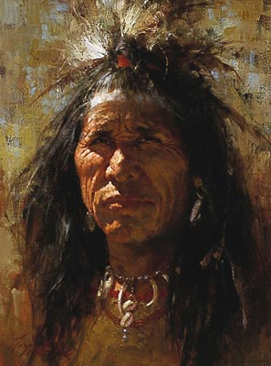
Etkin Katılım (Aktivite)
Anlatırsan, unutabilirim;
gösterirsen anımsayabilirim;
beni işin içine katarsan
asla unutmam öğrenirim.

Slide 11
7- Yakından Uzağa Gitme :
İçeriğin sunulmasında öğrencinin doğal ve sosyal olarak en yakın çevresinden uzağa doğru gidilmelidir.
Evrensel ve genel konuların başlangıcının en yakın çevreden alınması yavaş yavaş daha uzak örneklere, problemlere geçilmesi kastedilmektedir.

Slide 12
Yakından uzağa ilkesi;
yakın çevreden uzak çevreye (sosyal anlamda),
yakın zamandan uzak zamana,
yakın bölgeden uzak bölgeye
anlamına gelmektedir.

Slide 13
8- Ekonomiklik :
Etkinlikler en az zaman, emek ve enerji sarf edilerek, en yüksek verim elde edilecek şekilde düzenlenmelidir.
Öğretimde ekonomiklik ilkesine uymak için öğretim etkinlikleri yıllık ünite ders planları gibi planlanmalıdır.
Bir Taşla İki Kuş Vurma

Slide 14
9- Yaşama yakınlık (Hayatilik) :
Okul ve öğretim ortamı hayattan kopuk, yapay bir ortam olmamalı; hayata yakın, oradaki gerçeklikten uzak olmayan, öğrencinin günlük yaşamda kullanabileceği ve yararlanabileceği türden olmalıdır.
İçerik ve etkinliklerdeki örnekler yaşamın içinden seçilmelidir. Böylece öğrenci, öğrendiği bilgileri hayata atıldığında kullanabilir, sorunlarını çözebilir.

Slide 15
10- Bütünlük :
Öğretim sürecinde öğrencinin fiziksel, sosyal ve psikolojik tüm yönlerden gelişimi amaçlanmalıdır.
Ayrıca sunulan bilgiler birbirini destekleyici olmalı, bütünlük taşımalı.
Bireyin bütünlüğü (bedensel ve duygu, düşünce, irade bakımlarından)
Bilgilerin bütünlüğü
Bütünlük ilkesi

Slide 16
11- Güncellik (Aktüalite ) :
Öğrenciye eğitim son bilgiler verilmeli, geçerliliğini kaybetmiş, ülke ve dünyadaki gelişmelerle paralelliğini kaybetmiş bilgiler sunulmamalıdır.
Günümüzde bilimsel alanda ve konu alanlarında sürekli yeni gelişmeler oluştuğu için ders içerikleri bunlara uygun hazırlanmalıdır.

